Slide 1
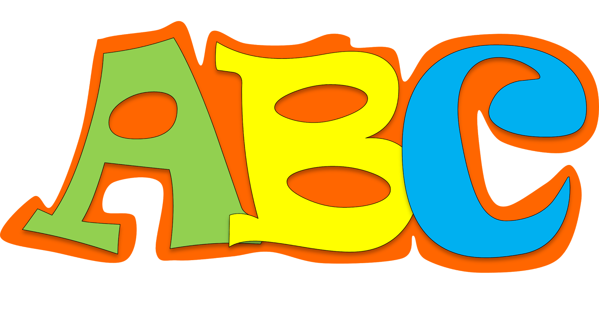
Урок - викторина «Знатоки английского алфавита» для 2 класса

Slide 2
Расскажи
английский алфавит!

Slide 3
Сколько букв в английском алфавите?
26

Slide 4
Сколько гласных букв в английском алфавите? Назови их.
6
A
O
U
E
I
Y

Slide 5
Назови 5 и 12 букву алфавита.
Е
L

Slide 6
Какая буква стоит перед K? Перед G?
J
F

Slide 7
Назови 3 последние буквы алфавита.
X
Y
Z

Slide 8
Какая буква стоит между Q и S?
R

Slide 9
Найди ошибку
A
B
C
D
E
F
G
H
I
J
K
L
M
N
O
P
Q
R
S
T
U
V
Z
Y
W

Slide 10
Отгадай слово
1 12 16 8 1 2 5 20
1 – a | 8 - h | 15 - o | 22- v
2 - b | 9 - i | 16 - p | 23 - w
3 - c | 10 – j | 17 - q | 24 - x
4 - d | 11 - k | 18 - r | 25 - y
5 - e | 12 - l | 19 - s | 26 -z
6 - f | 13 - m | 20 - t
7 - g | 14 - n | 21 - u

Slide 11
Alphabet

Slide 12
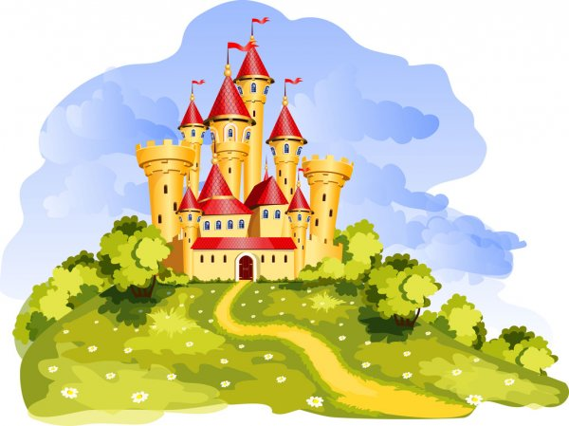
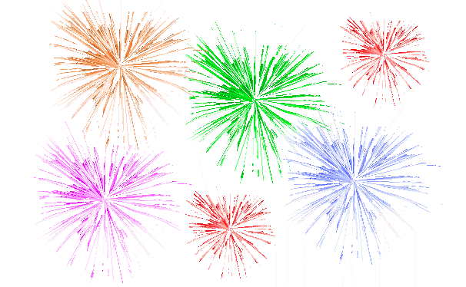
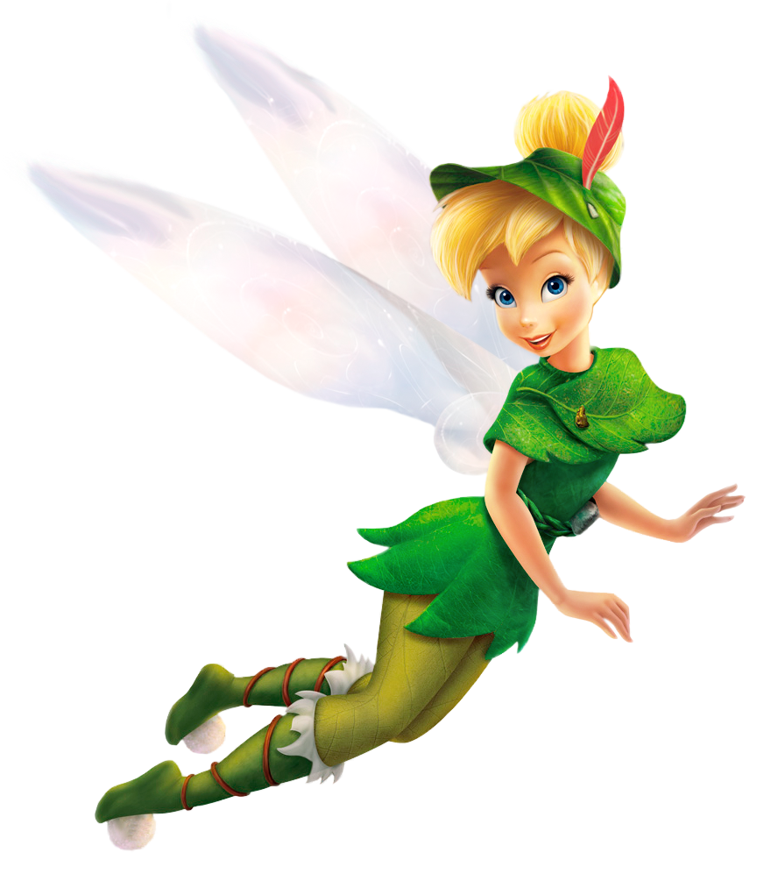
Thank you for your attention!

